Slide 1
Развитие кадрового потенциала ФГБНУ «Курский ФАНЦ» в контексте реализации национального проекта «Наука и университеты»
Гостев А.В.
Научный руководитель:
к.э.н., доцент Трубникова В.В.

Slide 3
Коренные изменения в научной среде способствовали существенному усложнению и расширению администрирования наукой, изменилась специфика проведения научных исследований, поменялись ключевые ориентиры в наукометрии и показателях эффективности работы научных сотрудников.
Благодаря подобным изменениям появились и новые законодательные и нормативно-правовые акты, определяющие научно-технологическую политику Российской Федерации на краткосрочные и долгосрочные периоды, для реализации которых необходимо формирование новой системы управления персоналом и детальной проработки механизмов развития научных сотрудников, отвечающих современным требованиям государственной научно-технической и инновационной политики.
Целью исследования является разработка рекомендаций по совершенствованию системы развития кадрового потенциала в научных учреждениях аграрного профиля в контексте реализации национального проекта Российской Федерации «Наука и университеты» на примере ФГБНУ «Курский федеральный аграрный научный центр».

Slide 4
Для достижения данной цели были поставлены следующие задачи:
изучить теоретические основы формирования и развития кадрового потенциала научно-исследовательских организаций;
дать общую характеристику ФГБНУ «Курский ФАНЦ», описать основные направления деятельности и организационную структуру;
провести анализ и оценку кадрового потенциала ФГБНУ «Курский ФАНЦ»;
выявить проблемы развития кадрового потенциала данного учреждения;
разработать проект развития кадрового потенциала ФГБНУ «Курский ФАНЦ» и провести оценку его социально-экономической эффективности.

Slide 5
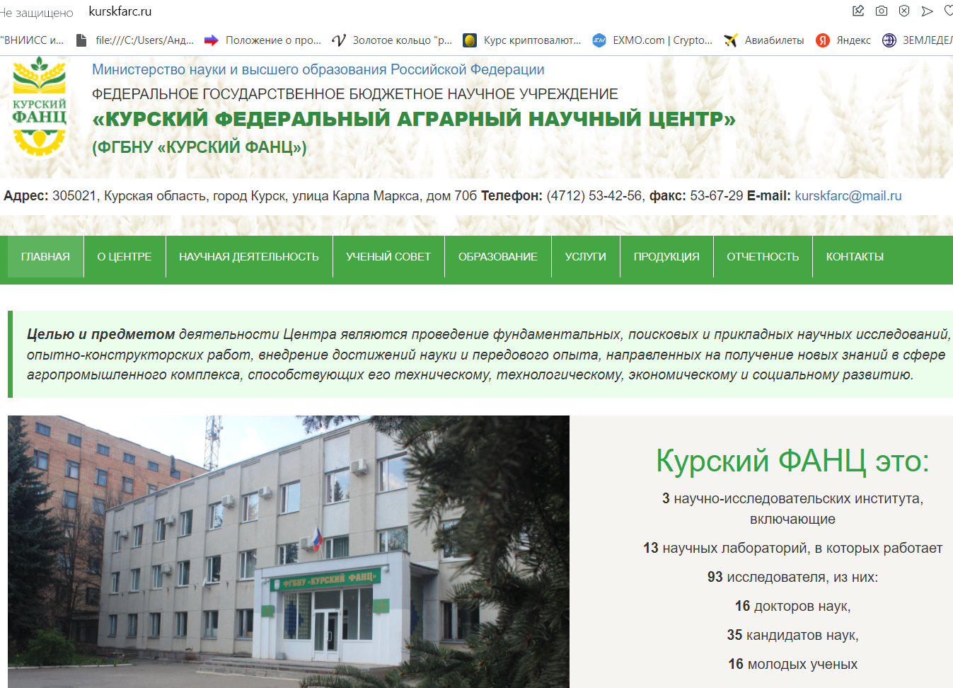

Slide 7
Динамика изменений основных показателей финансово - хозяйственной деятельности ФГБНУ «Курский ФАНЦ» за 2019-2021 гг.
Показатель | Годы |  |  | Динамика изменения, %
 | 2019 | 2020 | 2021
Средняя фактическая численность сотрудников, чел. | 239 | 229 | 225 | -5.9
Средний возраст исследователей, лет | 58 | 52 | 51 | -12
Доля исследователей в возрасте до 39 лет в общей численности исследователей, % | 8 | 27 | 29,8 | +372,5
Субсидии на выполнение гос. задания, тыс. руб. | 108823 | 123028 | 119452 | +9,8
Субсидии на иные цели, тыс. руб. | 2000 | 23443 | 2391 | +19,6
Внебюджетные поступления, тыс. руб. | 40187 | 46725 | 47180 | +17,4
Средняя заработная плата сотрудников, тыс. руб. | 29,6 | 34,2 | 33,8 | +14,2
Публикации в изданиях, индексируемых БД Web of science, шт. | 2 | 2 | 25 | +1250
Публикации в изданиях, индексируемых БД Scopus, шт. | 4 | 7 | 14 | +350
Публикации в журналах, входящих в ядро РИНЦ (RSCI), шт. | 24 | 36 | 40 | +166,7
Монографии, ед. | 1 | 1 | 2 | +200

Slide 8
SWOT-анализ ФГБНУ «Курский ФАНЦ»
Strengts (сильные стороны) | Weaknesses (слабые стороны)
Квалифицированный персонал. Положительный имидж в Российской Федерации и странах ближнего зарубежья. Успешная деятельность, высокие показатели эффективности. Собственная приборно-аналитическая база и сеть полевых опытов. Географическое положение. | Возрастной коллектив. Недостаточный удельный вес внедряемой инновационной продукции. Износ и моральное старение приборно-аналитической базы и парка сельскохозяйственной техники. Слабое взаимодействие с региональными органами власти.
Opportunities (возможности) | Threats (угрозы)
Государственная поддержка развития научных организаций аграрного профиля. Государственная политика в области ипортозамещения. Отсутствие прямой конкуренции в регионе. | Превалирование бюджетного финансирования. Усиление научных направлений аграрного профиля в ВУЗах. Депопуляризация науки. Отток кадров в коммерческие организации.

Slide 9
Методическую основу работы составили методы статистического и экономического анализа, метод сравнения, факторный анализ и прочие.
Наименование показателя | Годы |  |  | Динамика изменения %
 | 2019 | 2020 | 2021
Средняя фактическая численность сотрудников, чел. | 239 | 229 | 225 | -5,9
В том числе по категориям:
- руководители | 4 | 4 | 6 | +50
- исследователи, из них: | 110 | 108 | 104 | -5,5
- главные научные сотрудники | 5 | 6 | 3 | -40
- ведущие научные сотрудники | 24 | 15 | 12 | -50
- старшие научные сотрудники | 24 | 29 | 31 | +6,9
- научные сотрудники | 5 | 8 | 9 | +80
- младшие научные сотрудники | 8 | 9 | 7 | -12,5
- инженеры-исследователи | 15 | 16 | 16 | +6,7
- младший исследовательский персонал | 29 | 25 | 26 | -10,3
- вспомогательный персонал | 40 | 39 | 33 | -15,4
- прочий персонал | 85 | 78 | 82 | -3,5

Slide 10
Основные направления развития кадрового потенциала ФГБНУ «Курский ФАНЦ»
Задачи кадровой политики | Основные направления реализации кадровой политики
Создание условий для профессионального и карьерного роста сотрудников, привлечение и профессионально - квалификационный отбор персонала | Развитие работы с молодежью
 | Создание кадрового резерва руководителей структурных подразделений
 | Проведение ежегодного мониторинга эффективности научной деятельности научных сотрудников Центра, модернизация система ее оценки, анализ полученных результатов
 | Обучение, подготовка, переподготовка и повышение квалификации сотрудников по программам высшего и дополнительного профессионального образования
 | Активный поиск и привлечение в научные и производственные подразделения высококвалифицированных сотрудников
Совершенствование системы оплаты труда, мотивации и стимулирования сотрудников | Совершенствование системы оплаты труда в рамках выполнения приказа Минобрнауки РФ №71 от 01.02.2021
 | Разработка и внедрение систем мотивации и стимулирования сотрудников, направленных на повышение результативности труда, а также на командообразование, отладку рабочих отношений в коллективе и повышение общей эффективности работы Центра
 | Разработка и внедрение мер социальной поддержки персонала

Slide 12
Ключевые показатели национального проекта «Наука и университеты», являющиеся целевыми ориентирами
для научно-исследовательских организаций
Наименование показателя | Целевой ориентир (по годам)
 | 2022 | 2023 | 2024
Увеличение объема внебюджетных средств | Не менее, чем в 1,2 раза | Не менее, чем в 1,45 раз | Не менее, чем в 1,6 раз
Отношение внебюджетных средств и бюджетных ассигнований | 0,56 | 0,57 | 0,58
Доля исследователей в возрасте до 39 лет в общей численности российских исследователей, % | 43,9 | 44,2 | 45,0
Обновление приборной базы научных организаций,% | 27 | 40 | 50

Slide 13
Наименование показателя | Фактические значения в ФГБНУ «Курский ФАНЦ» в 2021 году | Целевой ориентир Нацпроекта «Наука и университеты» в 2022 году | Разница, %
Отношение внебюджетных средств и бюджетных ассигнований | 0,41 | 0,56 | 26,8
Доля исследователей в возрасте до 39 лет в общей численности российских исследователей, % | 29,8 | 43,9 | 32,1
Обновление приборной базы научных организаций,% | 12 | 27 | 55,6

Slide 14
Пути совершенствования системы развития кадрового потенциала
в ФГБНУ «Курский ФАНЦ»
Основные направления | Основные мероприятия
Обеспечение сбалансированной возрастной структуры | Поддержание оптимального возрастного баланса в структурных подразделениях, разработка дополнительных мер по привлечению молодых исследователей в Центр
Улучшение условий труда | Обновление материально-технической и приборно-аналитической базы, создание комфортной среды для проведения исследований
Повышение производительности труда | Разработка мер стимулирования сотрудников Центра в зависимости от персональной и коллективной эффективности труда
Улучшение системы материальных поощрений | Разработка дополнительных мер по материальному поощрению сотрудников
Повышение корпоративной культуры | Разработка мероприятий, нацеленных на сплочение коллективов и повышение лояльности сотрудников
Социальная поддержка сотрудников | Разработка мер социальной поддержки сотрудников с низким доходом и молодых семей

Slide 15
На основе проведенного анализа кадрового потенциала ФГБНУ «Курский ФАНЦ», были выявлены и структурированы его количественные и качественные характеристики, проблемные аспекты, предложены пути совершенствования (развития) кадрового потенциала данной организации, на основе которых был подготовлен Проект развития кадрового потенциала ФГБНУ «Курский федеральный аграрный научный центр» (табл. 15), который предусматривает реализацию следующих задач на период до 2024 года:
1. Обеспечение подразделений высококвалифицированным персоналом.
2. Проведение эффективной политики в воспитании молодых сотрудников.
3. Вовлечение персонала в эффективную реализацию корпоративных задач, совершенствование системы стимулирования труда.
4. Совершенствование корпоративной социальной ответственности и социального партнерства.
5. Увеличение внебюджетных ассигнований за счет расширения перечня предоставляемых услуг, увеличения объемов производимой продукции.

Slide 16
Дорожная карта ФГБНУ «Курский ФАНЦ» по достижению целевых ориентиров для выполнения ключевых показателей нацпроекта «Наука и университеты»
Наименование показателя | Целевой ориентир
 | 2022 | 2023 | 2024
Отношение внебюджетных средств и бюджетных ассигнований | 0,46 | 0,52 | 0,58
Доля исследователей в возрасте до 39 лет в общей численности российских исследователей, % | 36 | 40 | 45
Обновление приборной базы научных организаций,% | 20 | 25 | 30

Slide 17
Мероприятие | Ориентировочная сумма затрат, тыс. руб. | Экономический эффект от внедрения, тыс. руб.
Заключение договоров о целевом обучении сотрудников ФГБНУ «Курский ФАНЦ» с региональными ВУЗами | Бесплатно, в рамках Пост. Правительства РФ №302 от 21.03.2019 | Сокращение затрат на обучение сотрудников: 120,0 на единицу
Развитие системы базовых кафедр совместно с ведущими региональными ВУЗами | Бесплатно | Получение вознаграждения сотрудниками от ведения преподавательской деятельности (от 5,0)
Прием новых научных сотрудников по федеральному конкурсу, поиск и подбор сотрудников на вакантные должности | Бесплатно | -
Обучение и подготовка специалистов высшей квалификации в аспирантуре | Оплата труда заведующего аспирантурой (300,0 в год) | Получение грантов РНФ (от 120,0 в год)

Slide 18
Проведенная оценка социально-экономической эффективности предлагаемого к внедрению Проекта развития кадрового потенциала ФГБНУ «Курский ФАНЦ» показала хорошие результаты: затраты на его внедрение составят от 25 млн. руб. в год, а экономический эффект даже с учетом планируемых к проведению мероприятий социальной направленности (не имеющих экономическую эффективность) составит от 33 млн. руб.
За счет предлагаемого Проекта развития кадрового потенциала ФГБНУ «Курский ФАНЦ» будут к 2024 году достигнуты целевые ориентиры ключевых показателей национального проекта «Наука и университеты», увеличен объем бюджетных и внебюджетных поступлений, повысится производительность труда, сплоченнность и лояльность коллектива, будет сформирован пакет социальной поддержки сотрудников.
В итоге, результаты, полученные в ходе проведенных исследований, свидетельствуют об успешном выполнении поставленной цели и задач, направленных на Развития кадрового потенциала Федерального государственного бюджетного научного учреждения «Курский федеральный аграрный научный центр» в контексте реализации национального проекта «Наука и университеты».

Slide 19
www.Kurskfarc.ru
Адрес: 305021, Курская область, город Курск, улица Карла Маркса, дом 70б
Телефон: (4712) 53-42-56, факс: 53-67-29 Е-mail: kurskfarc@mail.ru

Slide 20
НП «Наука»
(2018-2020)
+
НП «Наука и университеты»
(2021-2030)
ФП 4
«Исследова-тельское лидерство
10

